Slide 1
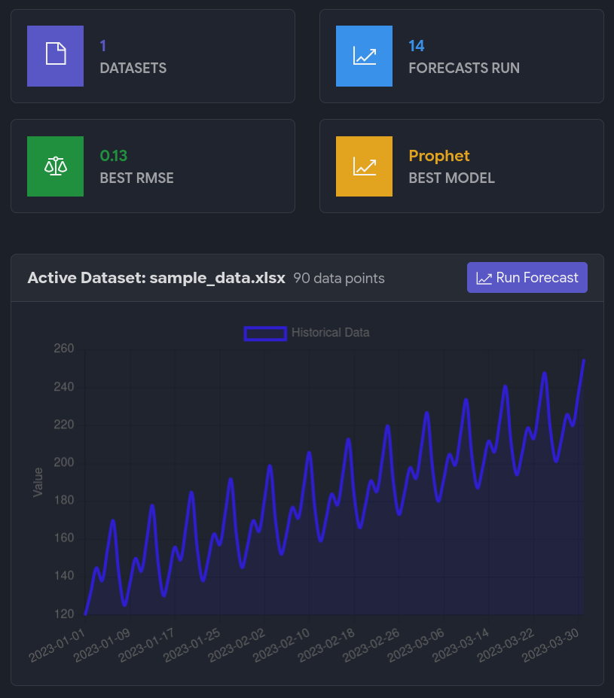
AgilosIT Forcast
Web aplikacija za predviđanje

Slide 2
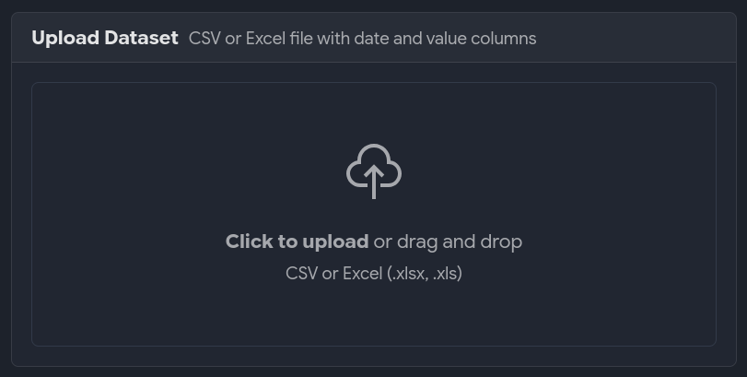


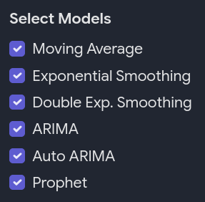
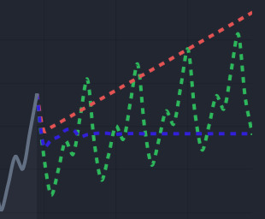

Što radi
Učitaj podatke
Odaberi model
CSV ili Excel datoteke s povijesnim vremenskim serijama
Odaberite algoritam za predviđanje i horizont prognoze
Prikaz rezultata
Interaktivni grafikoni s metrikama točnosti

Slide 3



Tehnološki skup
Frontend
Backend
React 19
Vite 8
CoreUI 5
Port 3000
Bootstrap
Google API
Python FastAPI
Port 8001
Prophet integracija
Docker support
Scaling

Slide 4




Pregled arhitekture
Unos podataka
Odabir modela
Korisnik učitava CSV/Excel
Konfigurirajte parametre predviđanja
Obrada
Vizualizacija
5 modela u pregledniku, 1 na poslužitelju
Interaktivni prikaz rezultata

Slide 5
Razvojno okruženje
01
02
03
Terminal 1: Backend
Terminal 2: Frontend
Ili: pomoćna skripta
cd backend && source venv/bin/activate && uvicorn main:app --port 8001 --reload
cd frontend && npm install && npm start
Pokrenite ./dev.sh za oba procesa

Slide 6
Dokumentacija i resursi
Arhitektura
Značajke
Dizajn sustava, tok podataka, upravljanje stanjem
Potpuni popis značajki po stranici
Modeli
API referenca
Detalji o svih 6 modela za prognoziranje
Specifikacije krajnjih točaka, formati zahtjeva/odgovora
Implementacija
Rubni slučajevi
Docker, razvojno okruženje, varijable okruženja
Obrada grešaka, validacija podataka, poznata ograničenja

Slide 7
Hvala na pozornosti!
Vrijeme je da Vam pokažem samu aplikaciju :)

